Slide 1




Практическая часть

Slide 2

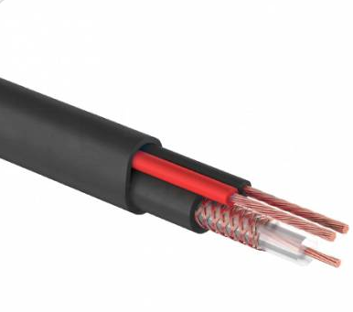

передача видеосигнала по коаксиальному кабелю
квк
300 метров

Slide 3

передача видеосигнала по коаксиальному кабелю
квк
500 метров

Slide 4

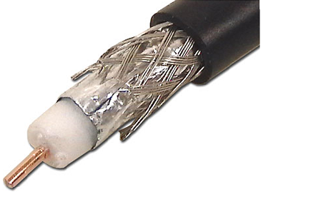
передача видеосигнала по коаксиальному кабелю
RG6
600 метров

Slide 5
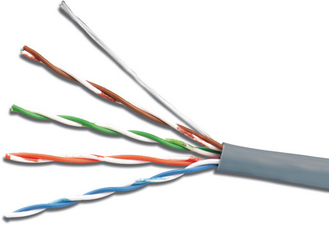

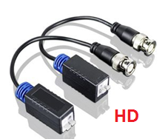
передача видеосигнала по витой паре
300 метров

Slide 6

передача видеосигнала по витой паре
Режим UTP
500 метров

Slide 7
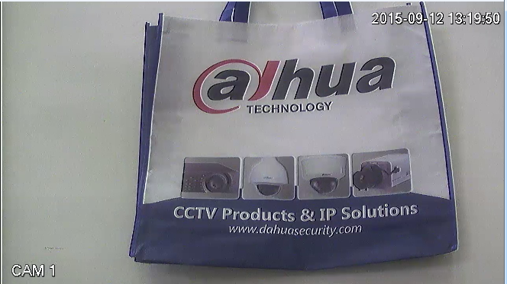
передача видеосигнала по витой паре
Режим коаксиал
500 метров

Slide 8
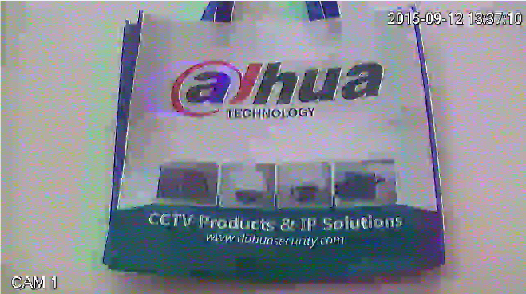
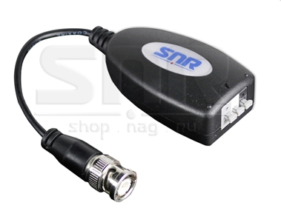
передача видеосигнала по витой паре
Режим коаксиал
D1
500 метров

Slide 9



Сравнение
500 метров

Slide 10
Спасибо за внимание

